Slide 1
Verbos Gustar y jugar
Me gusta el fútbol Yo juego al fútbol

Slide 2
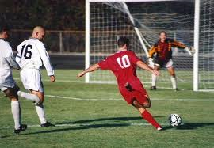
Yo juego al fútbol. Me gusta el fútbol

Slide 3
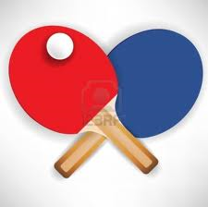
Nosotros jugamos al tenis de mesa

Slide 4
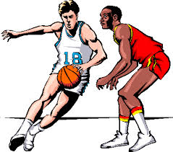
Jugamos al balonmano

Slide 5
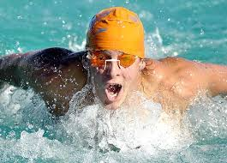
Me gusta nadar

Slide 6
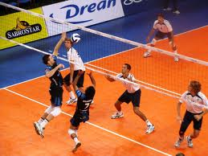
Ellos juegan al boleibol

Slide 7
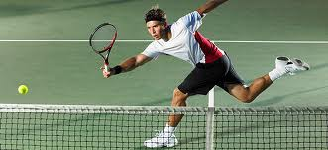
Él juega al tenis

Slide 8
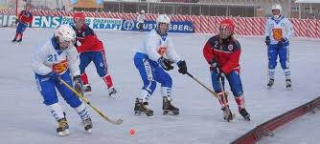
Ellos juegan al bandy

Slide 9
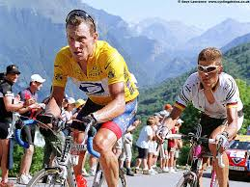
Me gusta el ciclismo

Slide 10
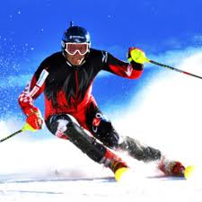
Me gusta esquiar

